Slide 1
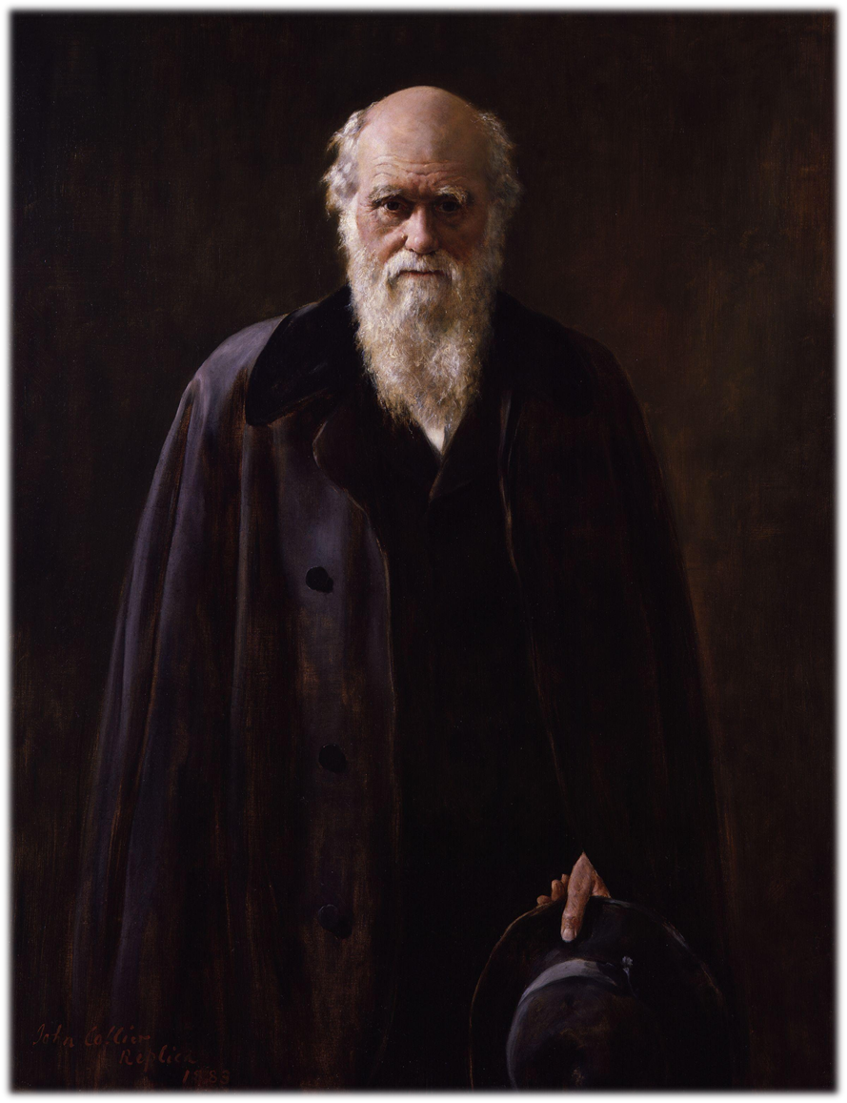
Groene Darwin De plantenleer van Charles Darwin (1809-1882)

Slide 2
Darwins lab
Houtgravure Down House (Kent)

Slide 3
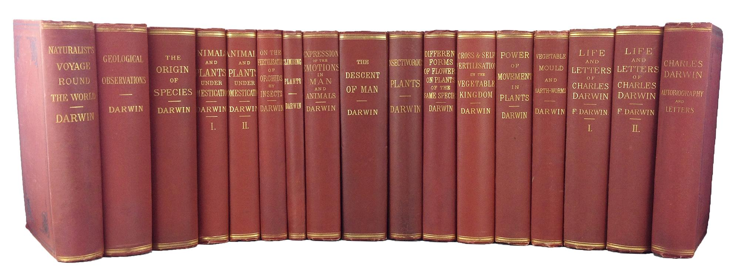

Slide 4
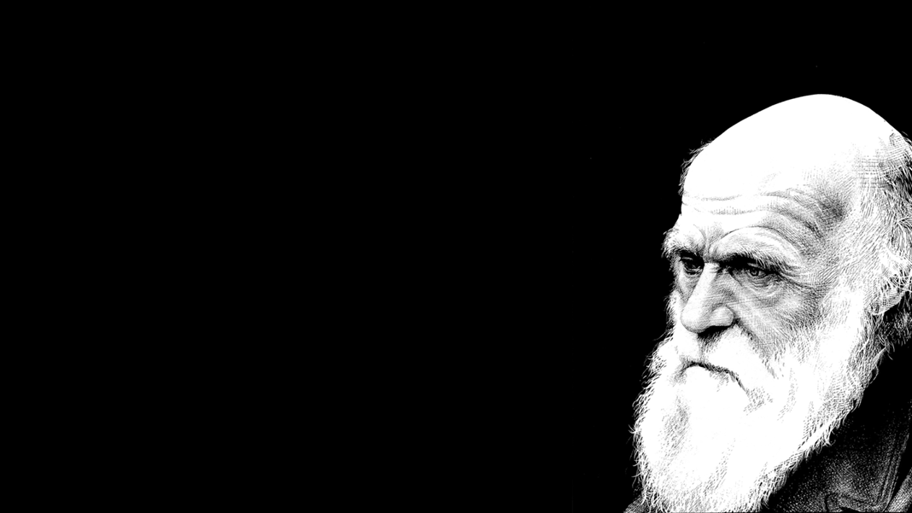
“Het heeft mij altijd genoegen gedaan dat ik planten heb kunnen verheffen tot het niveau van georganiseerde wezens.”
(Darwin, Autobiografie)

Slide 5
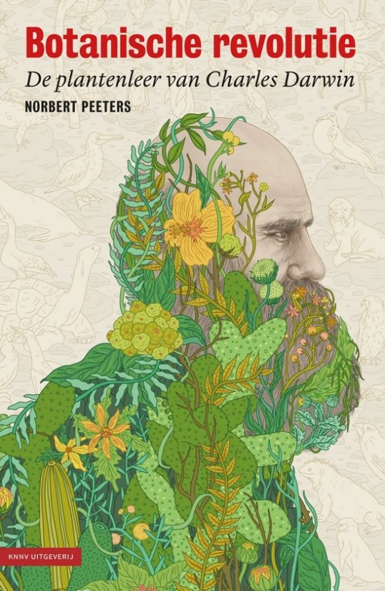
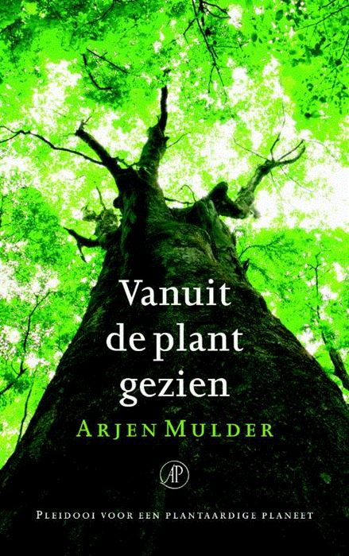
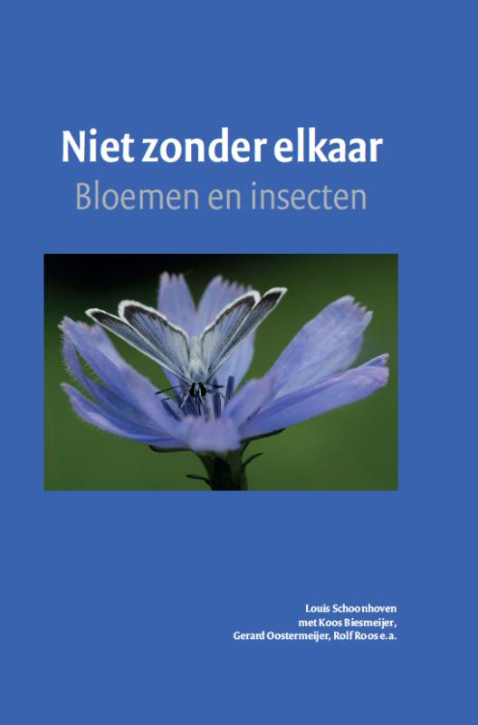
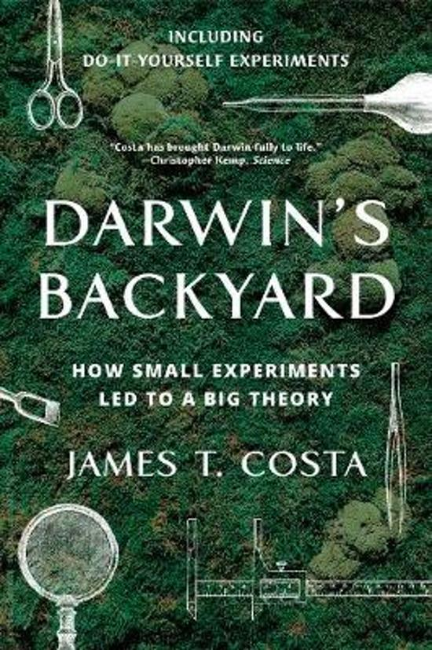
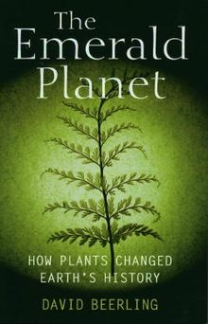
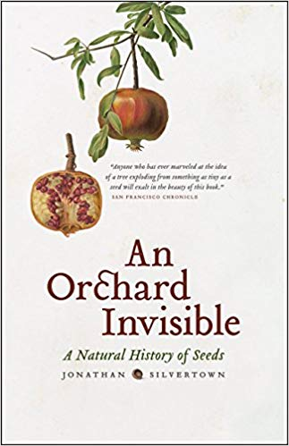

Slide 6
Documentaires
BBC Private Life of Plants (1995)
Kingdom of Plants 3D (2012)
BBC Life (aflevering 9., 2009)
Botany: A Blooming History (2015)
BBC How to Grow a Planet (2012)
PBS The Botany of Desire (2001)
PBS What Plants Talk About (2013)

Slide 7
Links
Verzameld werk C. Darwin
Link: http://darwin-online.org.uk/
Correspondentie C. Darwin
Link: https://www.darwinproject.ac.uk/
Nat. historische boeken:
Link: https://archive.org/
Nat. historische boeken:
Link: http://www.biodiversitylibrary.org/

Slide 8
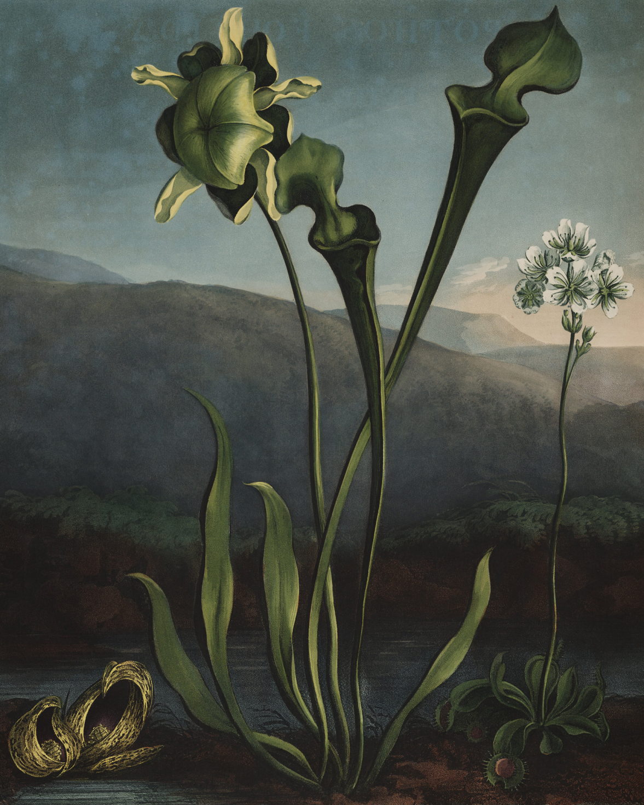
Darwin’s little shop of horrors
Robert J. Thornton, Temple of flora

Slide 9
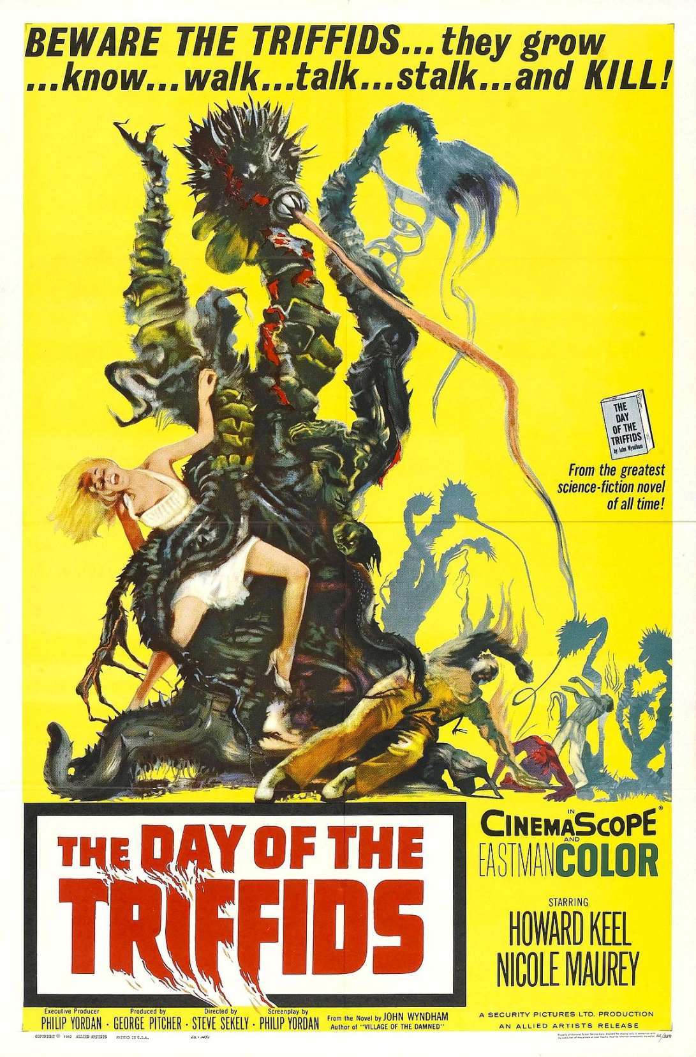

Slide 10
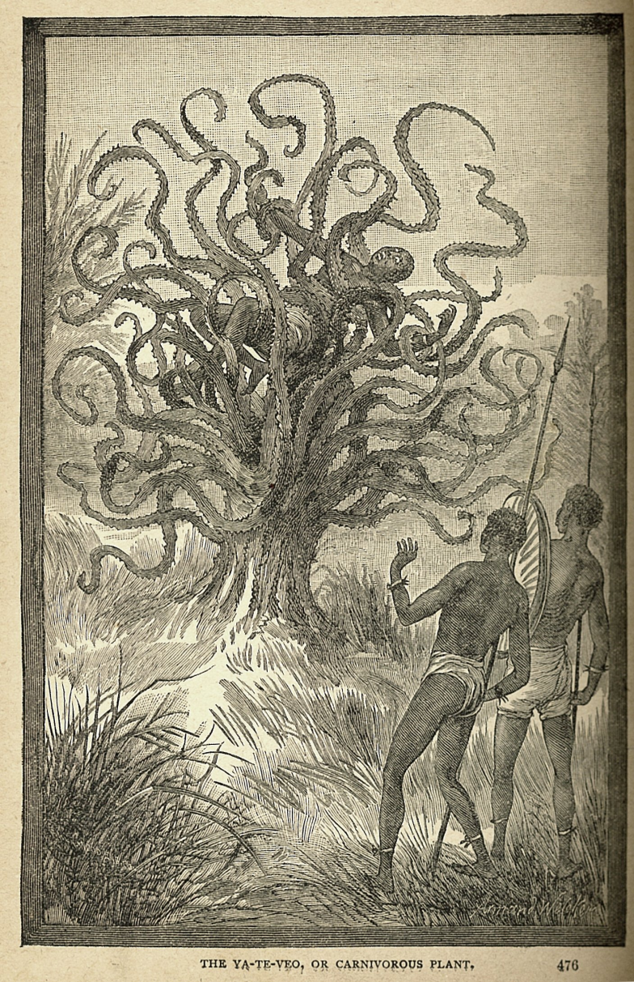
Man-eating tree of Madagascar

Slide 11
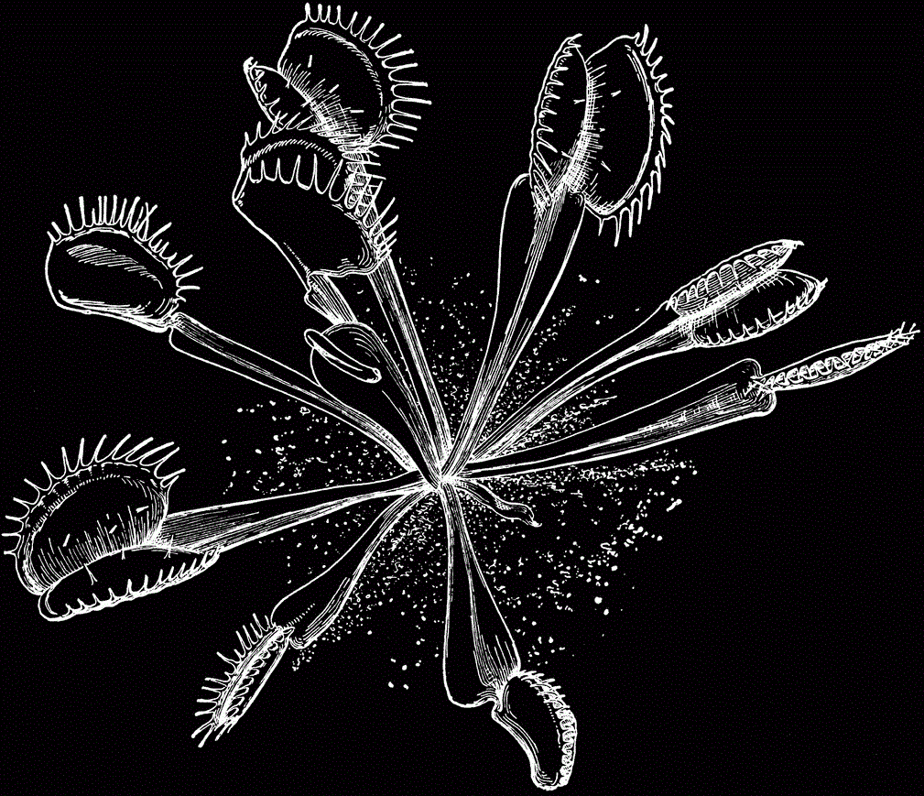
Venusvliegenval (Dionaea muscipula)

Slide 12
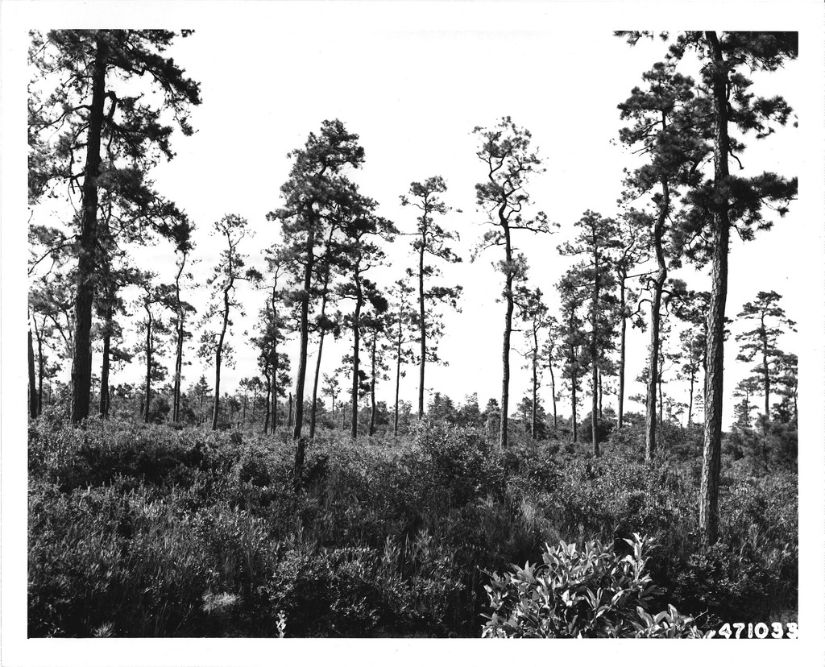
Arthur Dobbs (1689-1765)
Hoogvenen, North Carolina

Slide 13
John Ellis (1710-1776)

Slide 14
Carolus Linnaeus (1707-1778)
“Maar aan al het gedierte der aarde, en aan al het gevogelte des hemels, en aan al het kruipende gedierte op de aarde, waarin een levende ziel is, heb Ik al het groene kruid tot spijze gegeven. En het was alzo.”
Genesis 1:30

Slide 15
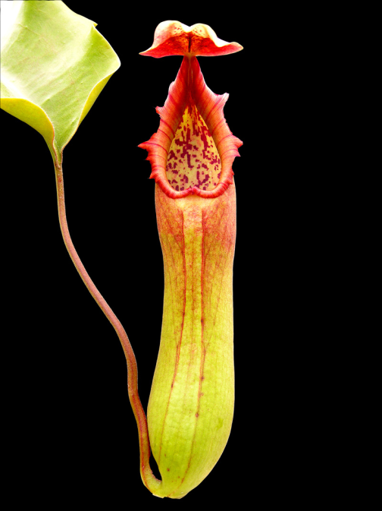
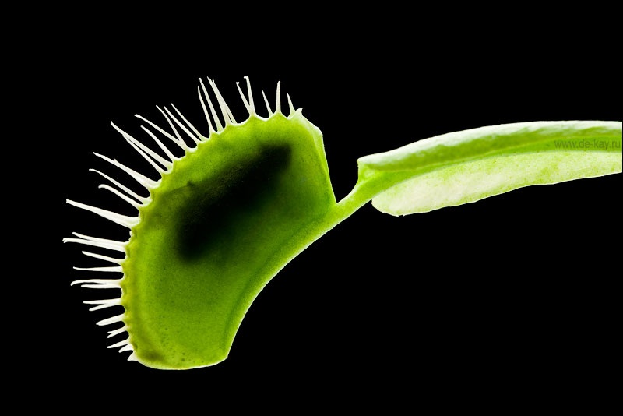
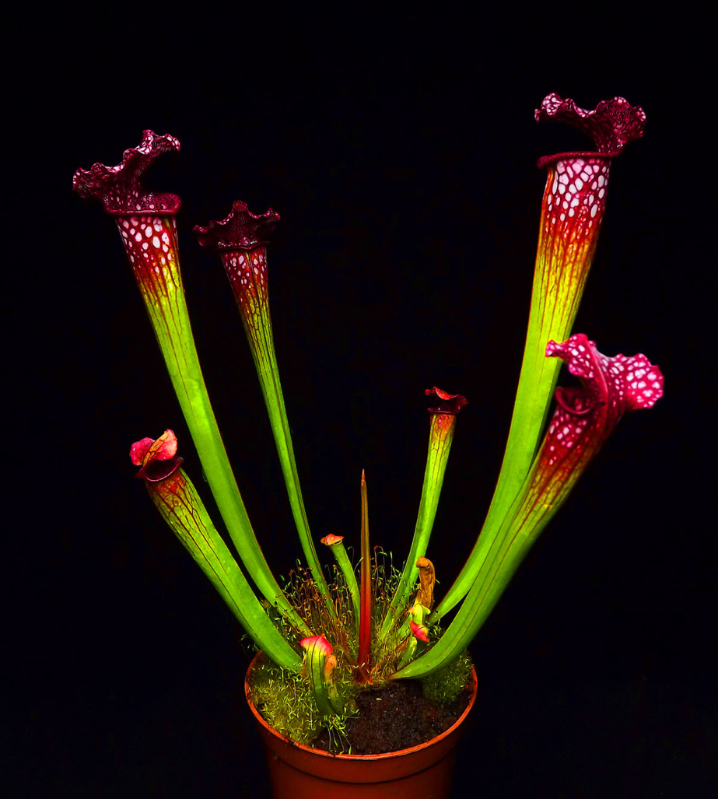
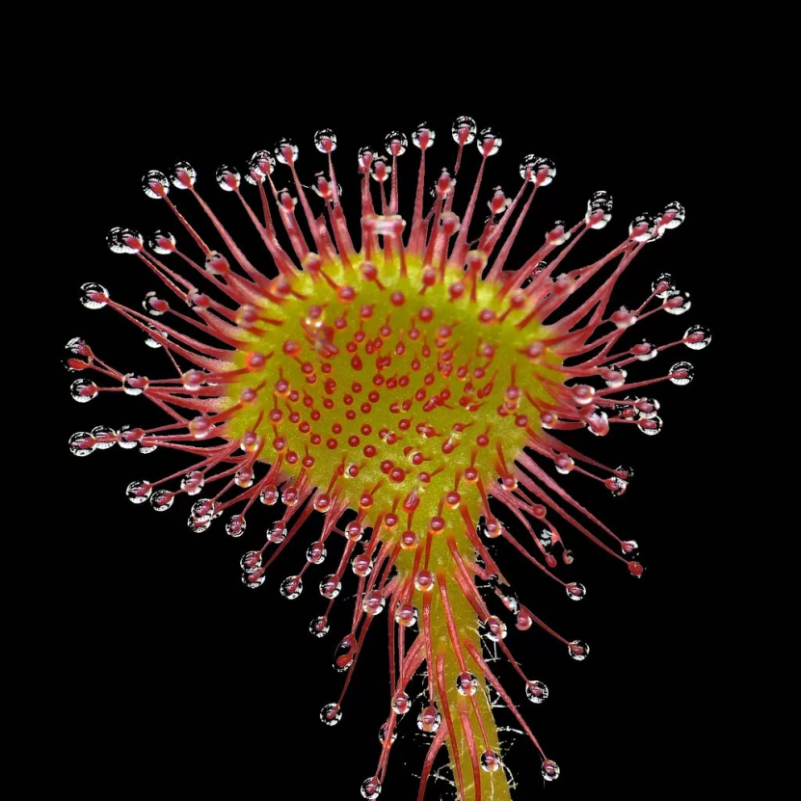

Slide 16
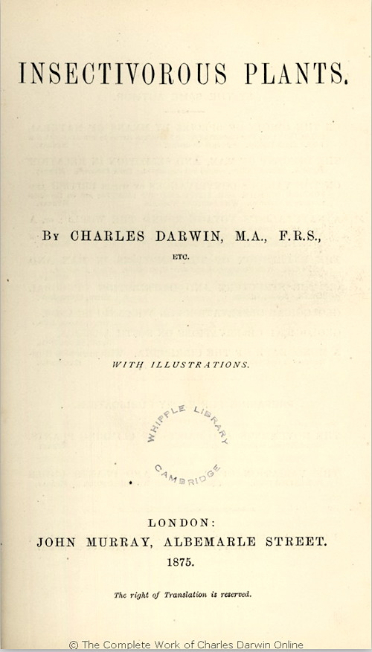
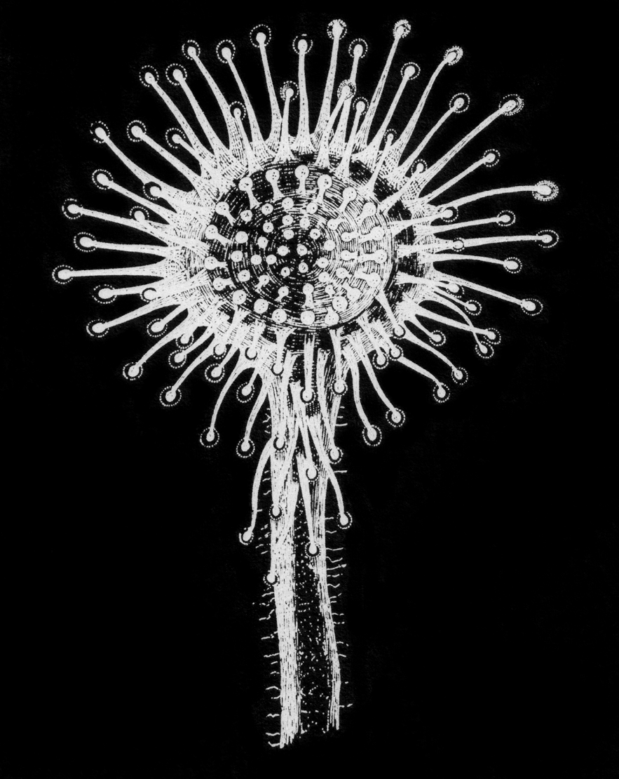
Insectivorous Plants (1875)
Ronde zonnedauw (Drosera rotundifolia)

Slide 17
Hartfield (juli 1860)

Slide 18
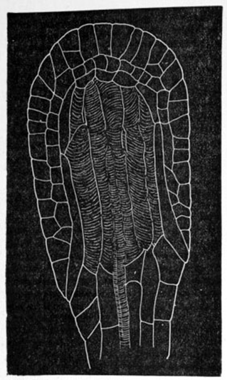
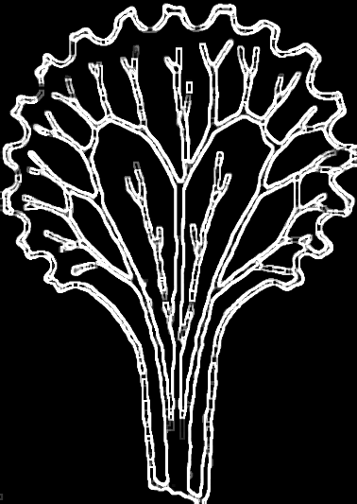
“Bij Jupiter, soms denk ik dat Drosera een vermomd dier!” (Brief Darwin aan Lyell, 14 november 1860)

Slide 19
“Ik geef momenteel meer om Drosera dan de oorsprong van soorten”
“Eerstegraads chemici…”
(Brief Darwin aan Asa Gray 1862)

Slide 20
Voedselarme gronden

Slide 21
“Ik heb gezien hoe een delicate, schilderachtige vlieg werd ontleed en vermorzeld, en hoe zijn prachtige ogen uiteen werden gescheurd door deze hongerige planten.”
John Gibbons Hunt, Friends’ Intelligencer (1882)

Slide 22
Vegetable wickedness
“…nachtvlinders, deze atomen van fluweel die zich verheugen in het warme zonlicht, smelten nu langzaam weg, ledemaat voor ledemaat, in de verschrikkelijke vegetatieve magen; hun leven en hun verrassende schoonheid vergaat om de zonnedauw te voeden op één van deze Droserische begraafplaatsen.’”
John Gibbons Hunt, Friends’ Intelligencer (1882)

Slide 23
Blaasjeskruid (Utricularia)
Utricularia gibba
© José Almodóvar
Notes:
Gaat met Darwin corresponderen over vleesetende planten
Doet onderzoek naar blaasjeskruid
Naam blaasjeskruid (blaasje – drijfvermogen)

Slide 24
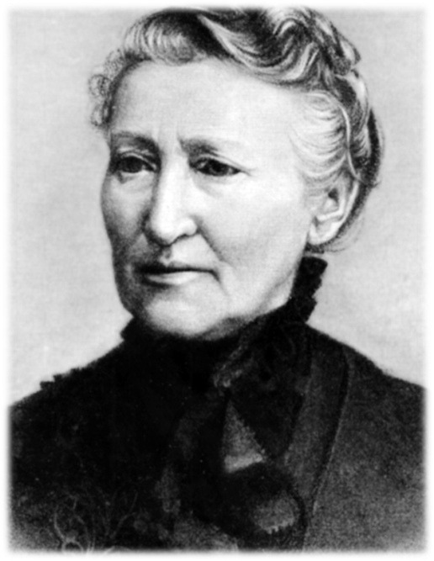
“Mevr. Treat uit New Jersey is succesvoller dan welke andere waarnemer ook.”
Darwin, Insectivorous Plants
Mary Treat (1830-1923)
Notes:
Werking van de val (actief/passief)
Darwin denkt passief
Treat daadwerkelijke werking – gedeelte vacuum – snelheid val

Slide 25
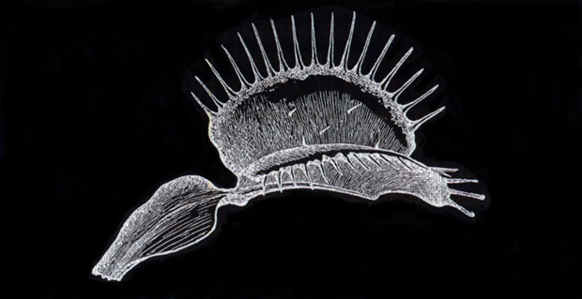
“De venusvliegenval is een van de meest wonderlijke planten in de wereld.”
Darwin, Insectivorous Plants (1875)

Slide 26
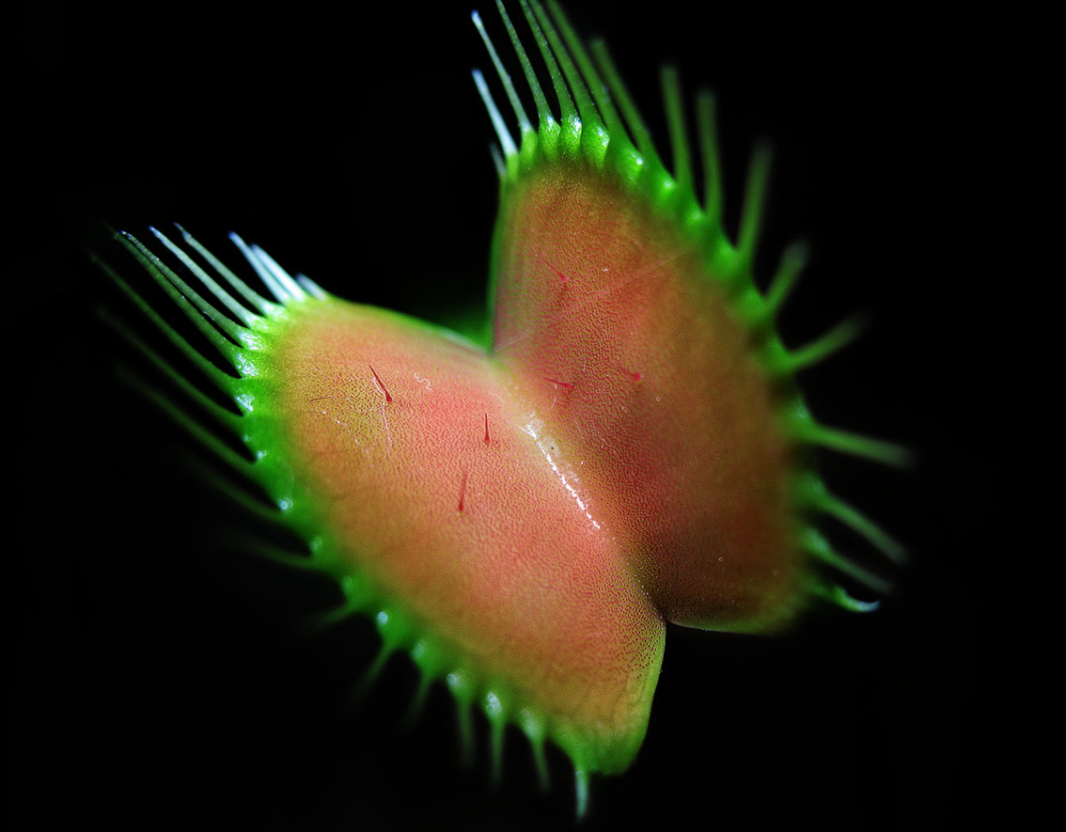
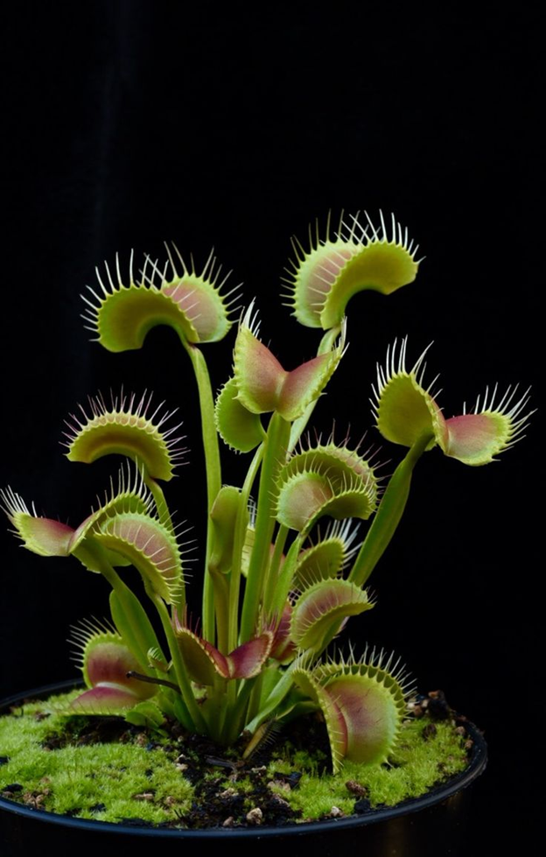

Slide 27
Luigi Galvani (1737-1798)

Slide 28
Dierlijke elekrticiteit

Slide 29
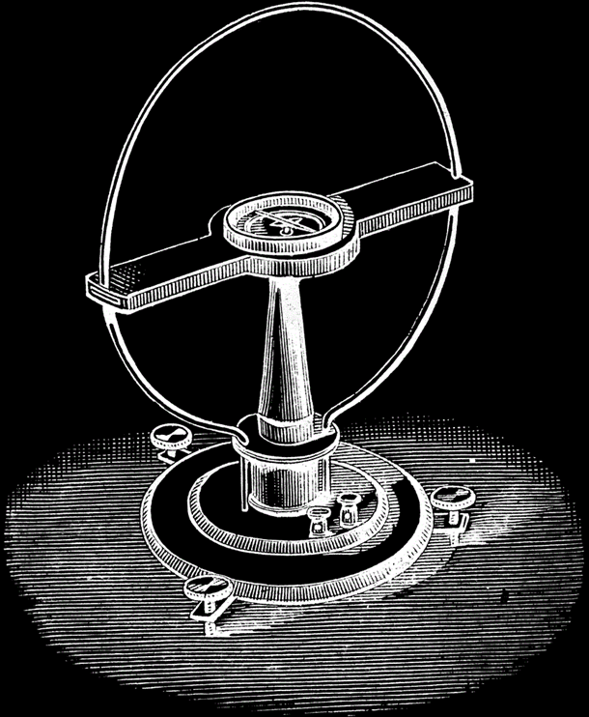
John Burdon-Sanderson (1828-1905)
Galvanometer

Slide 31
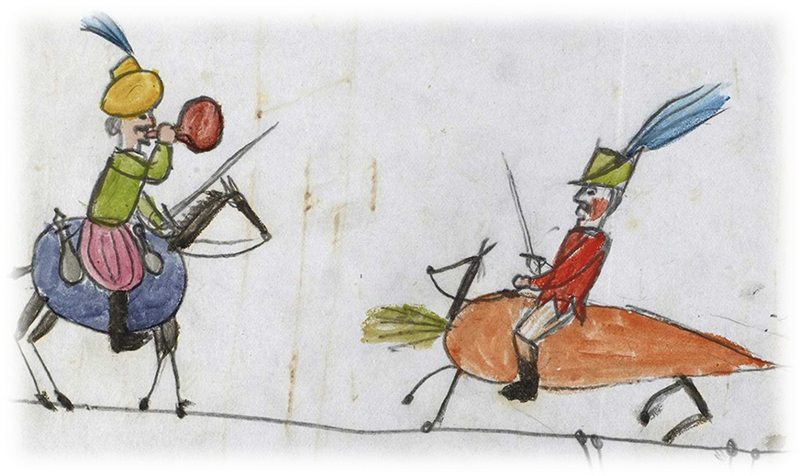
@norbert_peeters
norbertbotanischfilosoof
botanischefilosofie.nl/
Tekening van Darwins kinderen in Origin

Slide 32
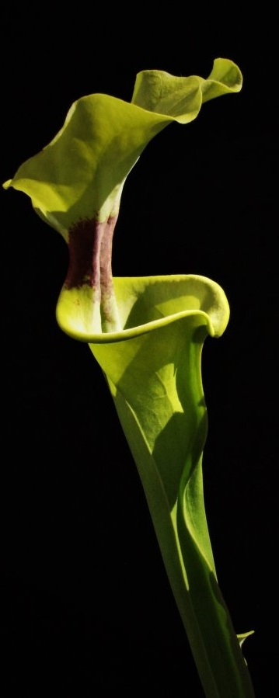
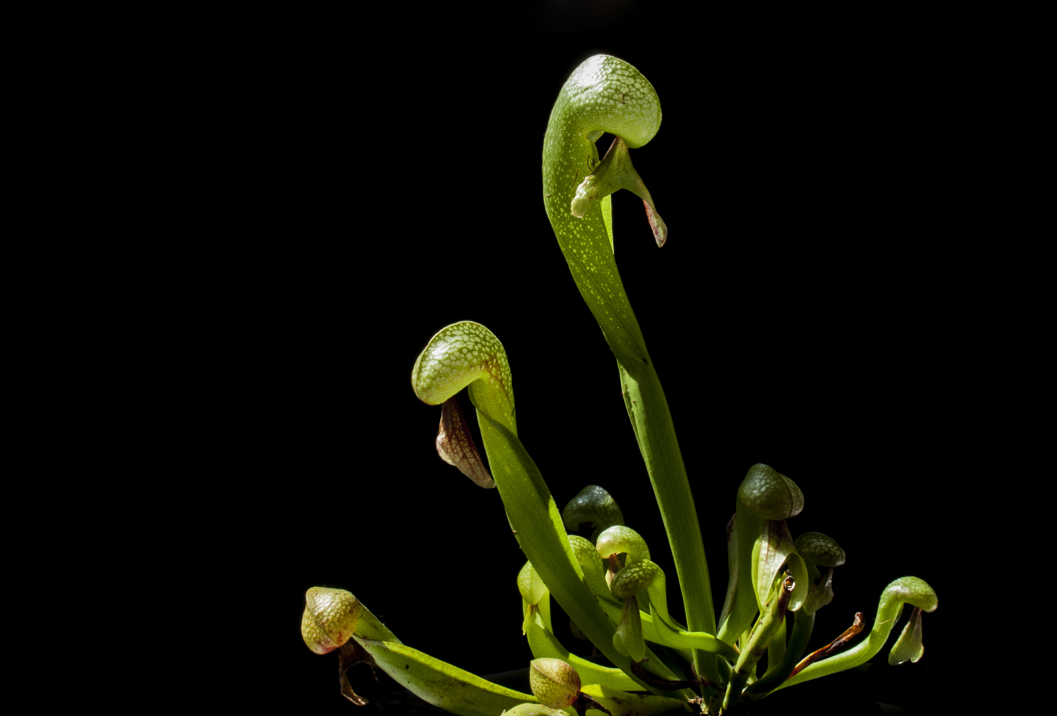
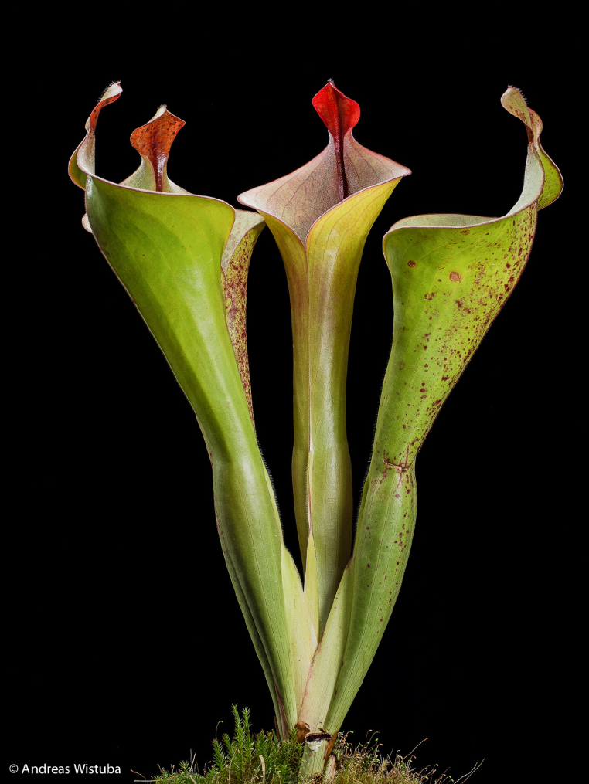
Sarraceniaceae

Slide 33
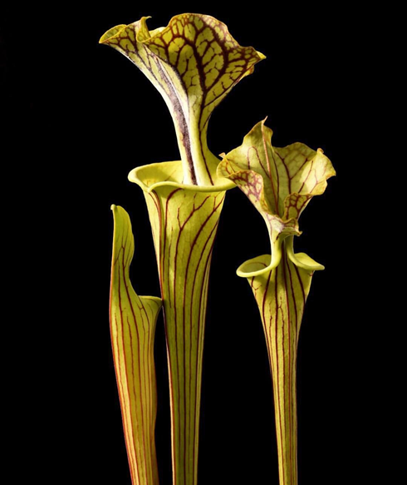
“…er kan nauwelijks twijfel bestaan dat Sarracenia en Darlingtonia aan deze klasse kunnen worden toegevoegd, hoewel er nog nauwelijks bewijs is voor dit feit.”
Darwin, Insectivorous Plants

Slide 34
Hooded-pitcherplant
Sarracenia minor
Notes:
Soort van het geslacht: trompetbekerplanten (Sarracenia) – komen voor in de moerasbossen van de VS (Oostkust)
Sarracenia minor (Sarracenia variolaris)
Vleesetende plant – fleurs du mal – kleuren – trekken insecten aan met kleuren en nectar (langs de rand)
Vegetatieve venstertjes – lichtinval – in de war – vergelijkbaar met vlieg tegen het raam
Treat onderzoek naar nectar (geen onschuldig suikerdrankje)

Slide 35
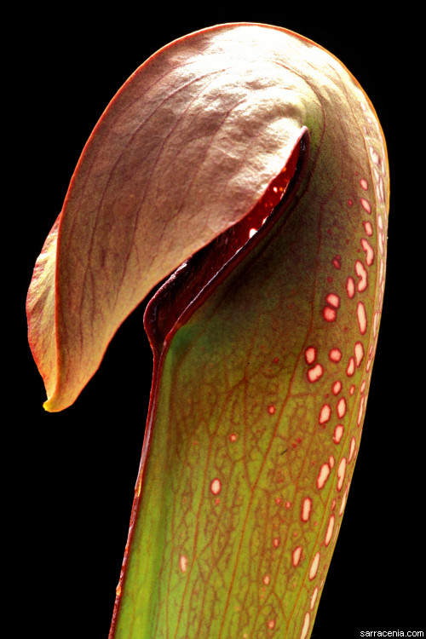
“Het lijkt alsof de verschrikkelijke Sarracenia haar slachtoffers levend opeet. En toch zou ik niet “verschrikkelijk” moeten zeggen, want het voorziet haar slachtoffers van een Lethe-achtige drank voordat ze hen verslindt.”
Treat, Home Studies in Nature
Sarracenia minor
Notes:
Voert nectar aan bromvlieg en kakkerlak (uit Florida) – drunken toestand gevolgd door de dood
Nectar niet onschuldig – Treat plantaardige paliatieve zorg – Lethe (rivier onderwereld – vergeten).

